Slide 1
Waterpeilen Eiland van Schalkwijk
Gebiedsavond deelgebied Wijk bij Duurstede
woensdag 20 november 2024 – SCS De Wiese

Slide 2
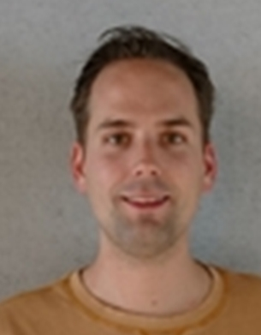
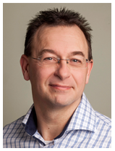
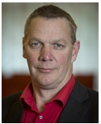
Welkom!
Aanleiding
Raamwaterplan Eiland van Schalkwijk 2015
Het plan geeft een integrale visie en kaders voor een duurzaam, klimaatbestendig en doelmatig ingericht watersysteem.
De uitwerking vindt plaats in deelgebieden met de uiteindelijk concrete maatregelen.
-> Aan de slag voor deelgebied Wijk bij Duurstede
Ben Jonkman
Projectleider planvorming en peilbesluiten
Winfried van Leeuwen
Gebiedsbeheerder
Bert de Groot
Hoogheemraad

Slide 3
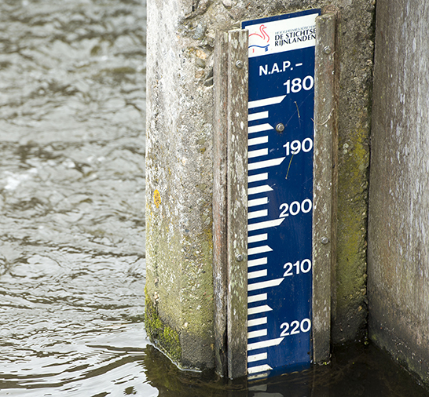
Programma
Informatie delen
Maatregelen deelgebied Wijk - Raamwaterplan Eiland van Schalkwijk
Peilbesluit
Voorstel waterpeilen
Koffiepauze
In gesprek over uw ervaringen, klachten en/of ideeën

Slide 4
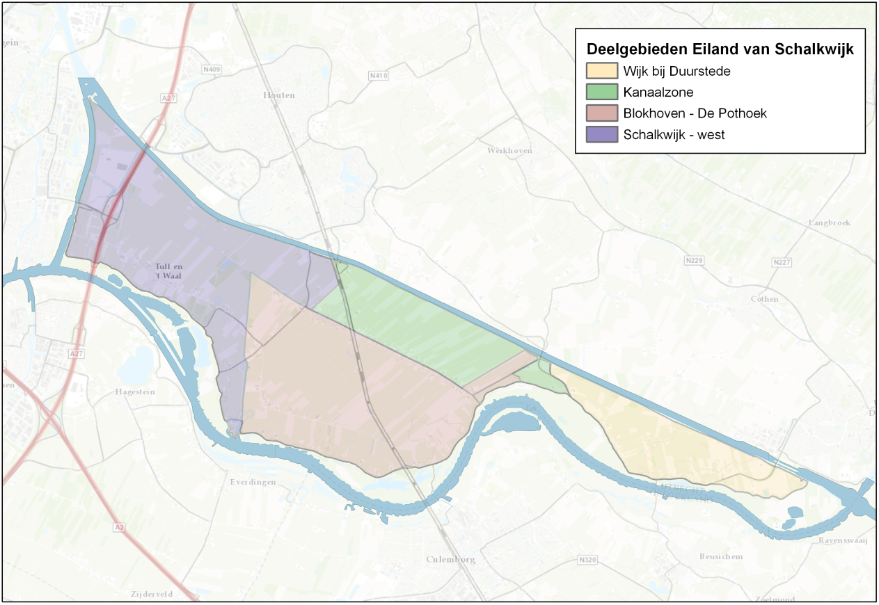
Raamwaterplan
Eiland van Schalkwijk
Aanleiding destijds waren actuele knelpunten in het watersysteem, maar ook plannen en projecten van gebiedspartners binnen het Eiland van Schalkwijk.
Uitvoeringsstrategie voor wateraanvoer, waterafvoer, wateroverlast, veiligheid en schoon water. Omslag ingezet naar gezamenlijke verantwoordelijkheid
”Basisstrategie waterschapstaken”
2. Aanvullende strategieën
Voor extra waterbeheer, de zogenaamde “diensten”, vraagt het waterschap een bijdrage van belanghebbenden. Denk hierbij bijvoorbeeld aan de extra wateraanvoer tijdens de nachtvorstperiode voor de fruittelers.
Sinds 2015 aan de slag gegaan:
- Inundatiepolder Blokhoven
- Verruimen watersysteem

Slide 5
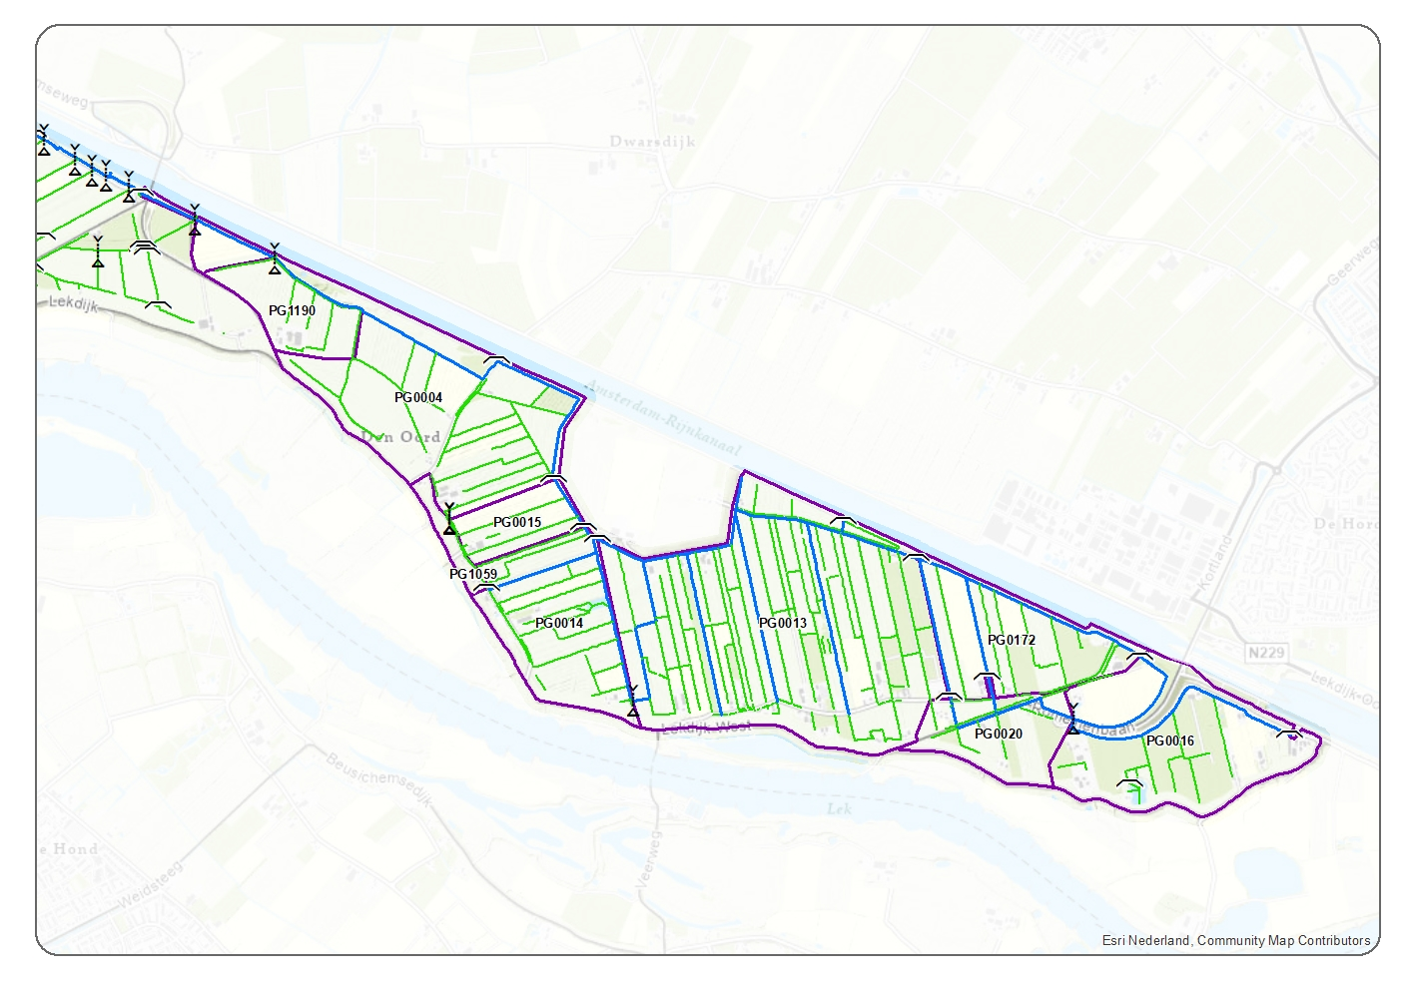
Watersysteem deelgebied
Wijk bij Duurstede
Gemaal Goyerbrug
Inlaat sluis zuid

Slide 6
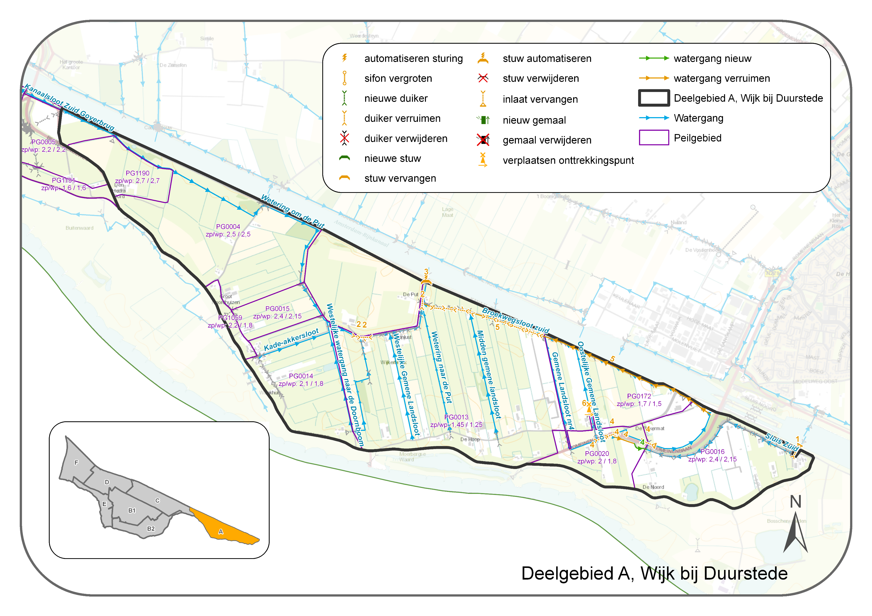
Maatregelen watersysteem
Vernieuwen stuw
Lokale knelpunten en tertiaire kunstwerken
Inlaatvoorziening aanpassen
Verplaatsen onttrekkingspunt
Verbinding betere wateraanvoer
Factsheet deelgebied Wijk bij Duurstede (DM848697)

Slide 7
Wat is een peilbesluit?
Waterpeilen vastleggen voor een bepaald gebied (peilgebied)
Voor oppervlaktewater, niet voor grondwater
Functie van gebied is het uitgangspunt
Brede afweging
Peilbesluit = actueel

Slide 8
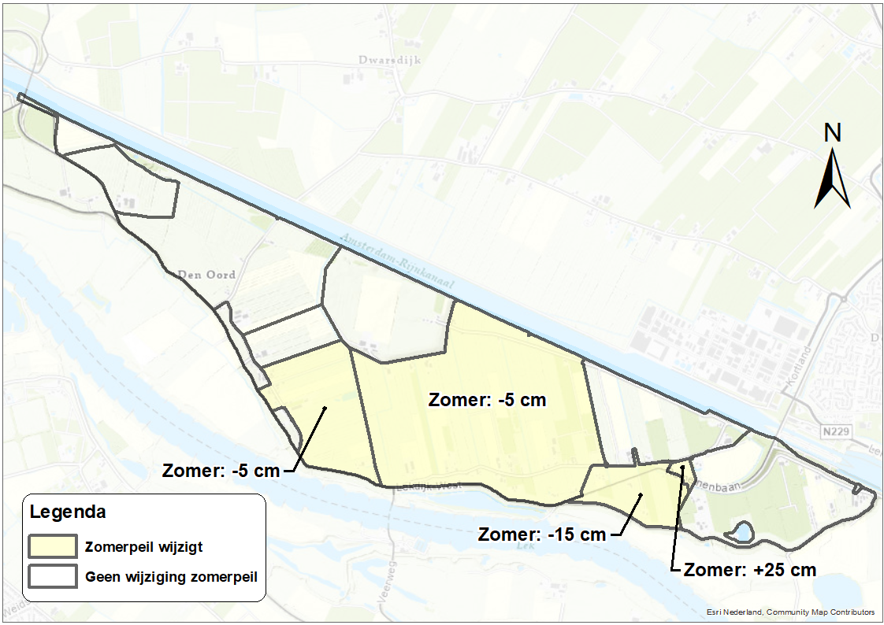
Peilvoorstel: veranderingen zomerpeil

Slide 9
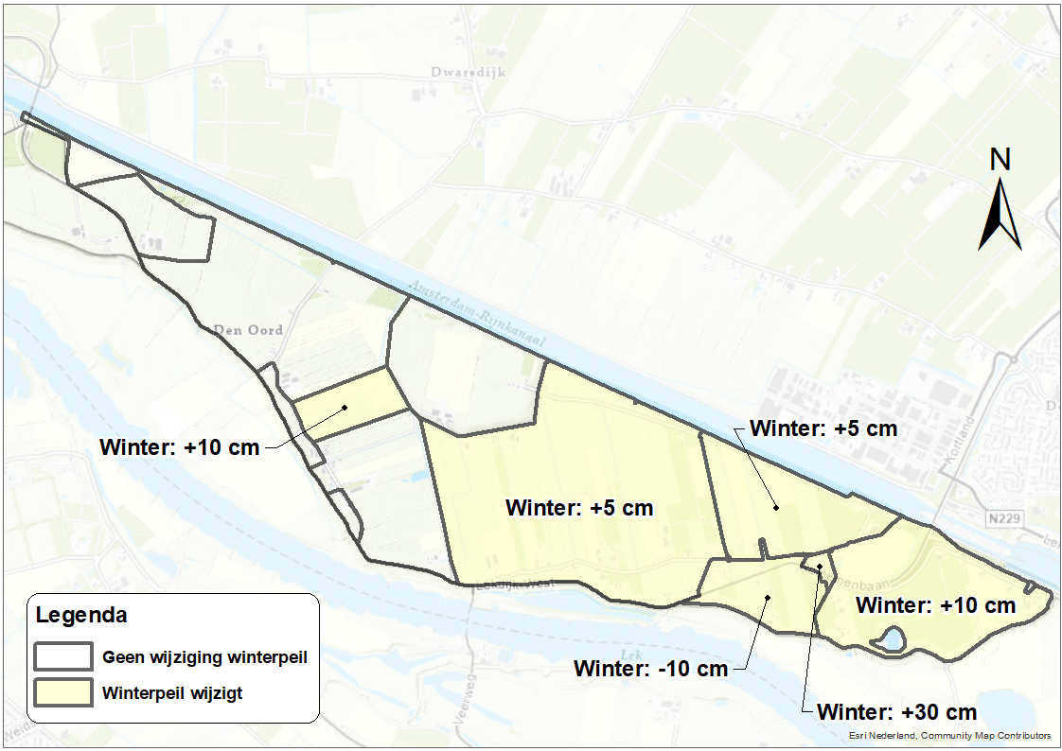
Voorstel: veranderingen winter

Slide 10
Hoe verder?
Vanavond Verder met u in gesprek
2024 / 2025 Uitwerken peilbesluit
Begin 2025 Wijziging peilbesluit Eiland van Schalkwijk voor deelgebied Wijk
–> wordt eerst ter inzage gelegd
2025 Realisatie maatregelen
Begin 2026 Baggeren deelgebied Wijk
2024 – 2026 Uitwerken andere deelgebieden

Slide 11
Kijk ook eens op
www.destichtserijnlanden.nl

